Slide 1
Українська мова
2 клас.
Розділ 1. Звуки. Букви. Склади. Наголос.
Урок 10
Спостерігаю за словами з буквами ґ, щ

Slide 2
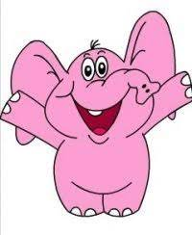
Налаштування на урок
Емоційний настрій «Рожеві окуляри»
Я принесла на урок віртуальні рожеві окуляри, через які люди бачать тільки добро. Зараз я пропоную одягти ці уявні рожеві окуляри, подивитися на слоників і назвати, який з них співпадає з твоїм настроєм на початку уроку.
Ми сюди прийшли учитись,
Не лінитись, а трудитись.
Працюємо старанно,
Завдання виконуємо
ми бездоганно!

Slide 3
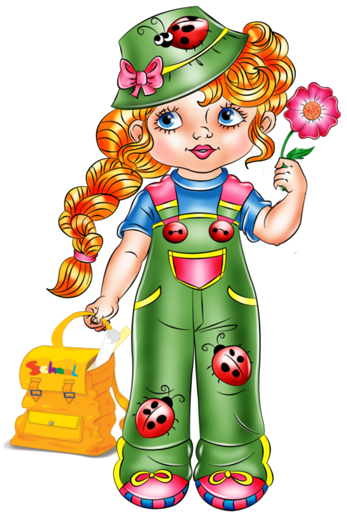
Прочитай по ролях розмову
Ґаджика і Родзинки
Прочитай виправлену записку Оленки
Прочитай записку Оленки і знайти помилки.
Розкажи, про що в ній повідомляється.
д
Привіт, Розинко!
Я джудже хочу з тобою друджити.
Оленка Бжілка
д
Підручник.
Сторінка
16

Slide 4
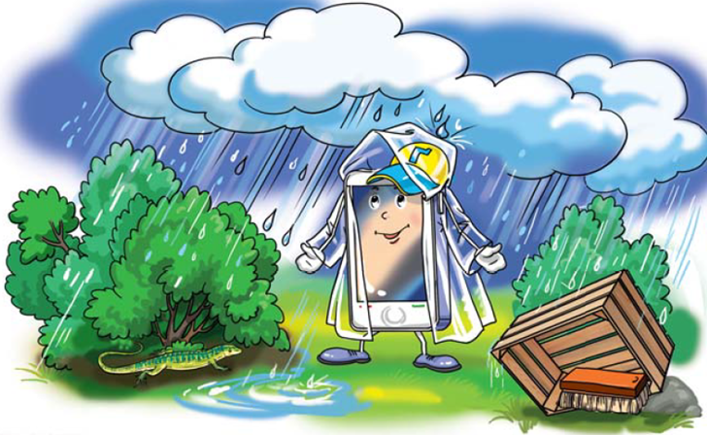
Допоможи Ґаджикові
Назви предмети на ілюстрації, які мають в назві букву Щ?
Кущ, дощ, плащ, щітка, ящик, ящірка
Пригадай, що ти знаєш про букву «ща»?
щ = [шч]

Slide 5
Повідомлення теми уроку
Сьогодні на уроці української мови ми вдосконалимо навички вимовляти і записувати слова
з буквами Ґ та Щ.
Будемо складати речення, будувати звукові схеми.

Slide 6
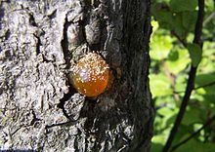
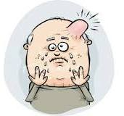
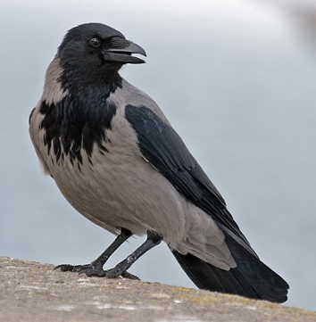
Прочитай вірш, який подобається Ґаджикові.
З ґ слова вчимось читати:
ґава , ґудзик, ґелґотати.
А в словах таких, як ґлей,
ґуля, а ще ґава,
поміняєш ґ на к –
вийде щось цікаве.
Ґлей - густий сік, затверділі виділення, які виступають у деяких рослин на поверхню кори при її пошкодженні.
Ґлей, ґуля, ґава.
Клей, куля, кава.
Підручник.
Сторінка
17
Прочитай слова на жовтому тлі. Як ти розумієш їх значення?
Поміняй в словах букву Ґ на букву К. Прочитай утворені слова.

Slide 7
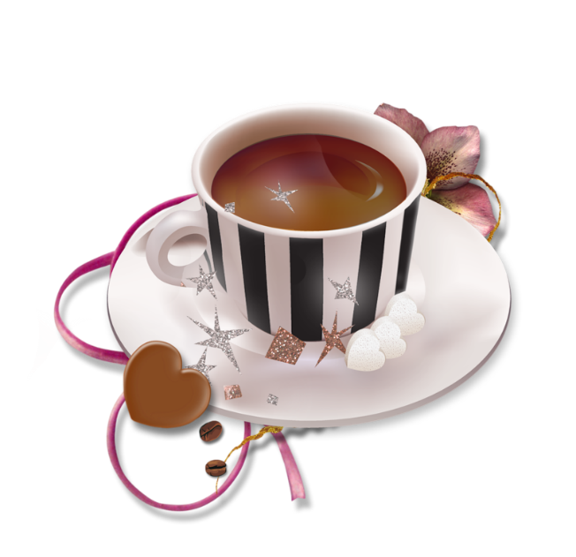
Каліграфічна хвилинка
– – о =
– о – о
– о = о
– о – –
Прочитай склади. Які слова з ними ти знаєш?
Прочитай слова в наступних рядках.
Запиши склади та слова за зразком.
Побудуй звукові схеми та поділи на склади слова другого рядка.
Поясни, чому в слові дощ звуків більше.

Slide 8
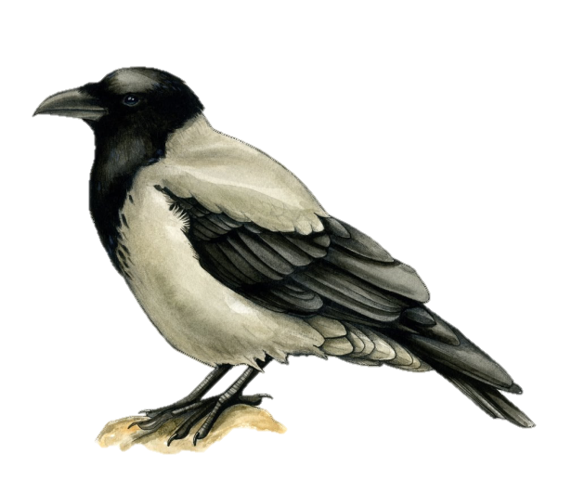
Склади два речення зі словами однієї пари
Ґава – кава
Підручник.
Сторінка
18

Slide 9
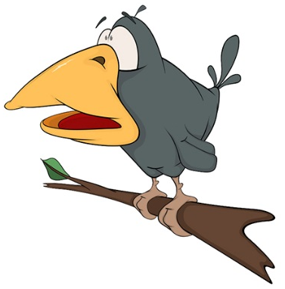
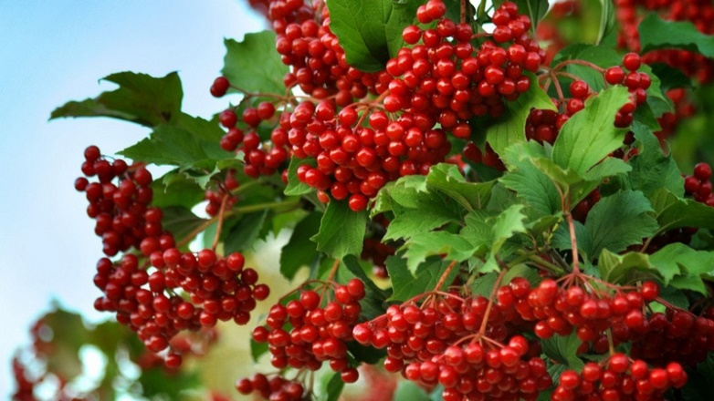
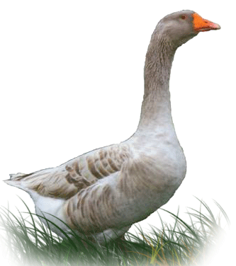
Прочитай текст.
Устав у слова пропущену букву ґ чи г.
Ґава і гуси
…ава зчинила …валт:
У садку пожежа! Во…онь палає!
…оді галасувати, - за…ел…отали …уси.
То червоніють я…оди калини.
Ґ
ґ
г
Г
ґ
ґ
г
г
Що налякало ґаву? Хто її заспокоїв? Як саме?
Чому ґава переплутала калину з вогнем?
Підручник.
Сторінка
18

Slide 10
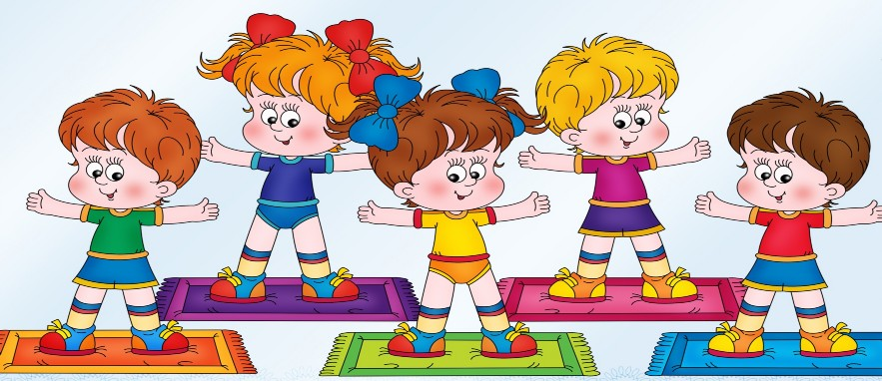
Рухлива вправа

Slide 11
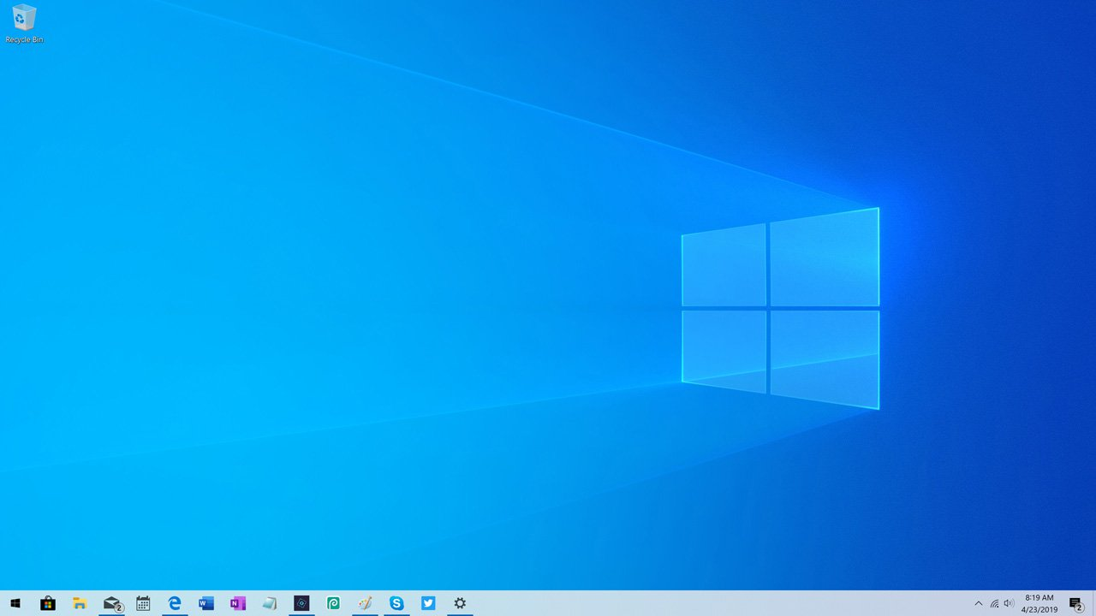
Прочитай розповідь Родзинки
Визнач, яку букву пропущено в словах. Що ти про неї знаєш?
щ
Під ку…..ем калини сиділи рибалки. Ось заворушились поплавки. Юрко впіймав …..уку, а Сашко – ля….а.
Пам'ятка
Буква «щ» позначає два звуки [ш ч].
щ
щ
Підручник.
Сторінка
18

Slide 12
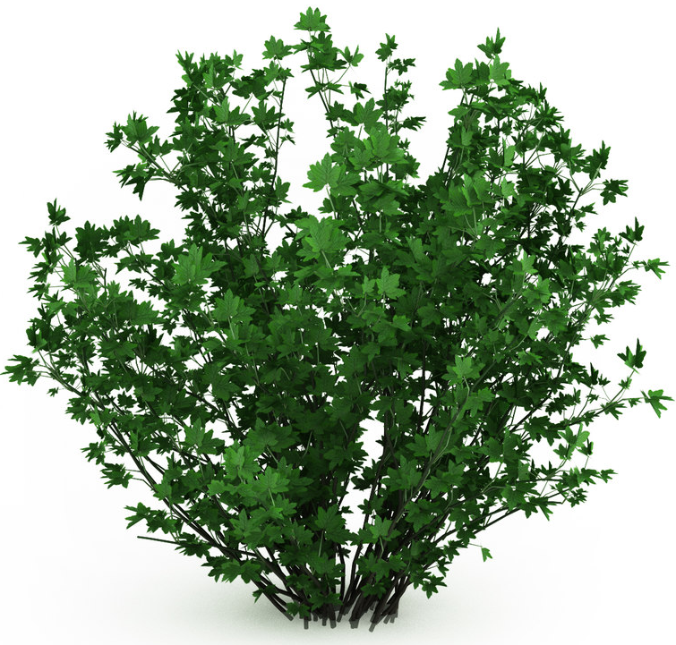
Прочитай розповідь Родзинки
Додаткове завдання. Спиши останнє речення. Підкресли слова з буквою щ. Побудуй їх звукові схеми
– – о – о
= о – – о
Підручник.
Сторінка
18

Slide 13
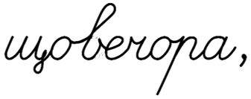
Перетвори подані слова за зразком
Щебетунчик любить утворювати слова зі своєю улюбленою буквою. Він хоче й тебе навчити. Запиши слова з буквою «ща».
Зразок: день – щодня
Запиши речення про те, що ти робиш щоранку.
Підручник.
Сторінка
18

Slide 14
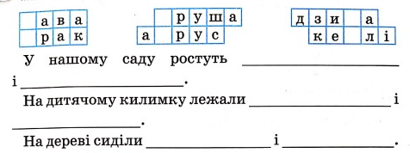
аґрус
Робота в зошиті
1. Устав у слова пропущені букви ґ або г. Поясни, що спільного має кожна пара слів. Доповни цими словами подані речення.
ґ
г
ґ
г
ґ
г
груша
дзиґа
кеглі
ґава
грак
2. Перевір, чи правильно записані всі слова в першій колонці. Виправ помилки. Поясни, як розумієш значення кожного вислову. З’єднай стрілочками вислови з відповідними словами в другій колонці.
ґ
Ловить гав –
Крутиться дзигою –
Вертлявий
неуважний
ґ
Сторінка
11

Slide 15
– – о – – о
Робота в зошиті
3. Підпиши малюнки. Побудуй звукові схеми записаних слів.
4. Прочитай текст. Устав у речення пропущені слова.
– – о – о
= о – – о –
дощ
кущем
плащ
Сторінка
11

Slide 16
Вправа «Мікрофон»
Які слова зі звуками [ґ], [шч], ти можеш назвати?
Які з них ти використовуєш у спілкуванні?

Slide 17
Рефлексія
Обери смайл, яким визначиш свої емоції в кінці уроку
Завдання приносили радість
Завдання принесли втому
Здивувала інформація
Замріяне очікування кінця уроку

